Slide 1

LÀM QUEN VĂN HỌC thơ “ Tình bạn”
Lớp mẫu giáo nhỡ
UBND QUẬN LONG BIÊN
TRƯỜNG MẦM NON GIA QUẤT
Sep
Oct
Nov
Dec
Jan
Feb
Mar
Apr
May
Jun
Jul
Aug
A
B
C
D
GV : Đặng Thúy An
E
F
2023-2024

Slide 2
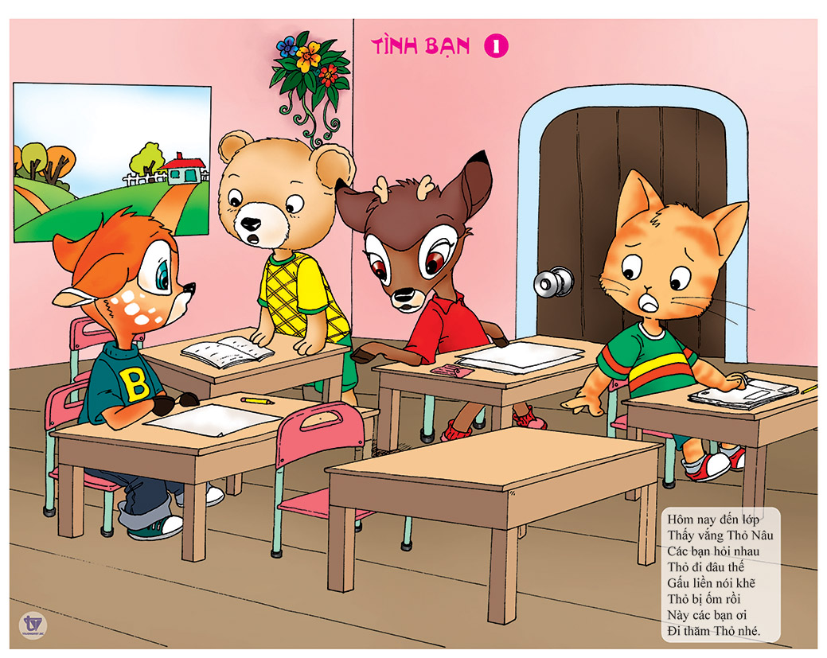
Sep
Oct
Nov
Dec
Jan
Feb
Mar
Apr
May
Jun
Jul
Aug
A
B
C
D
E
F

Slide 3
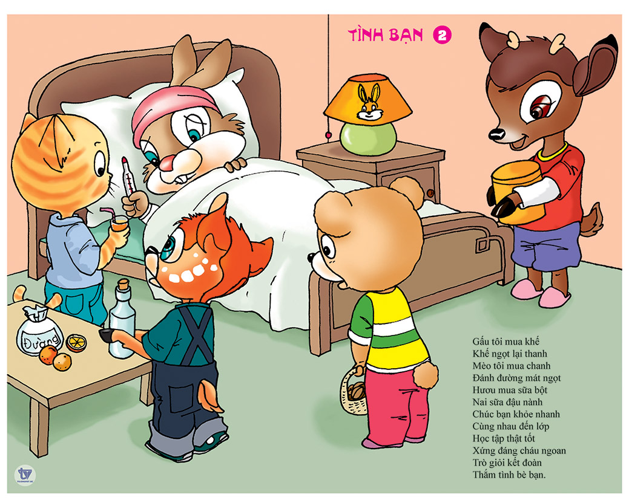
Sep
Oct
Nov
Dec
Jan
Feb
Mar
Apr
May
Jun
Jul
Aug
A
B
C
D
E
F

Slide 4

Hôm nay đến lớp các bạn nhỏ thấy vắng ai?
Sep
Oct
Nov
Dec
Jan
Feb
Mar
Apr
May
Jun
Jul
Aug
A
B
1. Gấu
C
D
2. Thỏ nâu
E
3. Mèo
Your email or your phone
F

Slide 5
Hôm nay đến lớp
Thấy vắng thỏ nâu
Các bạn hỏi nhau
Thỏ đi đâu thế ?
Sep
Oct
Nov
Dec
Jan
Feb
Mar
Apr
May
Jun
Jul
Aug
A
B
C
D
E
F

Slide 6
Bạn Gấu đã nói Thỏ bị làm sao ? Và gấu đã bảo các bạn nhỏ làm gì ?
Sep
Oct
Nov
Dec
Jan
Feb
Mar
Apr
May
Jun
Jul
Aug
A
B
1. Thỏ bị ốm, nên gấu đã bảo các bạn nhỏ đến thăm thỏ
C
2. Mèo bị ốm, nên gấu đã bảo các bạn nhỏ đến thăm mèo
D
E
3. Thỏ đi chơi, gấu bảo các bạn đi chơi cùng thỏ
F

Slide 7
Gấu liền nói khẽ:
“Thỏ bị ốm rồi
Này các bạn ơi
Đi thăm thỏ nhé !”
Sep
Oct
Nov
Dec
Jan
Feb
Mar
Apr
May
Jun
Jul
Aug
A
B
C
D
E
F

Slide 8
Bạn Gấu đã mua gì đến tặng thỏ nâu ?
Sep
Oct
Nov
Dec
Jan
Feb
Mar
Apr
May
Jun
Jul
Aug
A
B
1. Chanh để đánh đường mát ngọt
C
2. khế , khế ngọt lại thanh
D
E
3. sữa bột
Your email or your phone
F

Slide 9
“Gấu tôi mua khế khế ngọt lại thanh”
Sep
Oct
Nov
Dec
Jan
Feb
Mar
Apr
May
Jun
Jul
Aug
A
B
C
D
E
F

Slide 10
Bạn mèo đã mua gì để tặng thỏ nâu ?
Sep
Oct
Nov
Dec
Jan
Feb
Mar
Apr
May
Jun
Jul
Aug
A
B
1. Bạn Mèo mua chanh , đánh đường mát ngọt
C
2. Sữa đậu nành
D
E
3. Sữa bột
F

Slide 11
“Mèo tôi mua chanh đánh đường mát ngọt ”
Sep
Oct
Nov
Dec
Jan
Feb
Mar
Apr
May
Jun
Jul
Aug
A
B
C
D
E
F

Slide 12
Hươu và nai đã mua gì để tặng thỏ nâu ?
Sep
Oct
Nov
Dec
Jan
Feb
Mar
Apr
May
Jun
Jul
Aug
A
B
1. Hươu mua bánh , Nai mua sữa bột
C
2. Hươu mua sữa đậu nành , Nai mua sữa bột
D
E
3. Hươu mua sữa bột, Nai sữa đậu nành
F

Slide 13
“Hươu mua sữa bột
Nai sữa đậu nành ”
Sep
Oct
Nov
Dec
Jan
Feb
Mar
Apr
May
Jun
Jul
Aug
A
B
C
D
E
F

Slide 14
Các bạn nhỏ chúc Thỏ nâu thế nào ?
Sep
Oct
Nov
Dec
Jan
Feb
Mar
Apr
May
Jun
Jul
Aug
A
B
1. Chúc Thỏ khỏe nhanh , cùng đến lớp , học tập thật tốt
, xứng đáng trò ngoan ,
C
2. Chúc Thỏ học tập thật tốt, xứng đáng trò ngoan , trò giỏi kết đoàn thắm tình bè bạn
D
3. Chúc thỏ khỏe mạnh, cùng nhau đến lớp, học tập thật tốt , xứng đáng trò ngoan, trò giỏi kết đoàn thắm tình bè bạn .
E
F

Slide 15
“Chúc bạn khỏe nhanh
Cùng nhau đến lớp học tập thật tốt
Xứng đáng trò ngoan
Trò giỏi kết đoàn
Thăm tình bè bạn ”
Sep
Oct
Nov
Dec
Jan
Feb
Mar
Apr
May
Jun
Jul
Aug
A
B
C
D
E
F

Slide 16
Xin chào và hẹn gặp lại các bạn
Sep
Oct
Nov
Dec
Jan
Feb
Mar
Apr
May
Jun
Jul
Aug
A
B
C
D
E
F

